Slide 1


Microsoft Azure 24 Hrs en Español
Fortinet SD-WAN y Microsoft Azure Virtual WAN para simplificar el acceso a Azure y la conectividad entre sucursales
Yonatan Grajeda

Slide 2






Yonatan Grajeda
System Engineer Fortinet Guatemala
ygrajeda@fortinet.com
https://www.linkedin.com/in/yonatan-grajeda-cuesi-2a959a38/

Slide 3

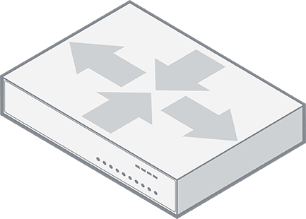
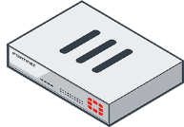







Redes WAN Tradicionales
Branch
MPLS
Private Cloud
Branch
Azure
Branch
Public Cloud
Internet

Slide 4

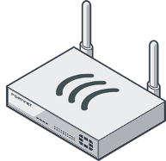

Redes SD-WAN Empresariales
Critical Apps (Voice & Video)
Best path is chosen depending on latency, jitter & packet loss.
Redirected to a new tunnel in case the WAN conditions are worse than the threshold.
Azure
MPLS
Google Cloud
Public Cloud
IAAS
Branch
IPSec VPN
Business Apps
Load balanced across different lines so bandwidth is optimized.
Public Cloud
SAAS
Direct secure access to Internet, SaaS content
Load balanced if needed.
Internet

Slide 5
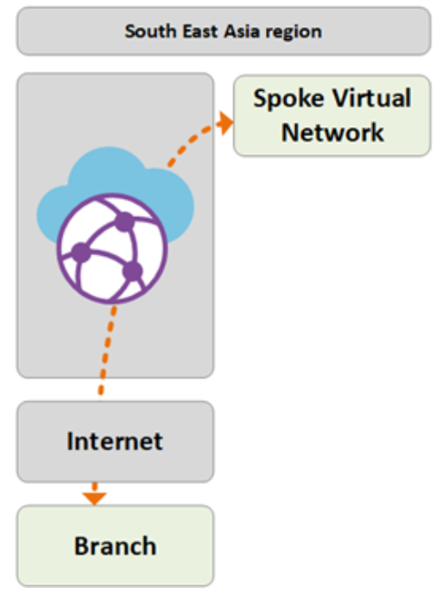
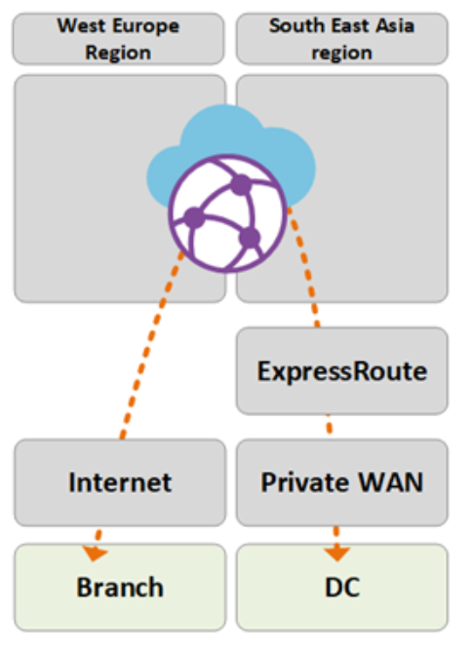
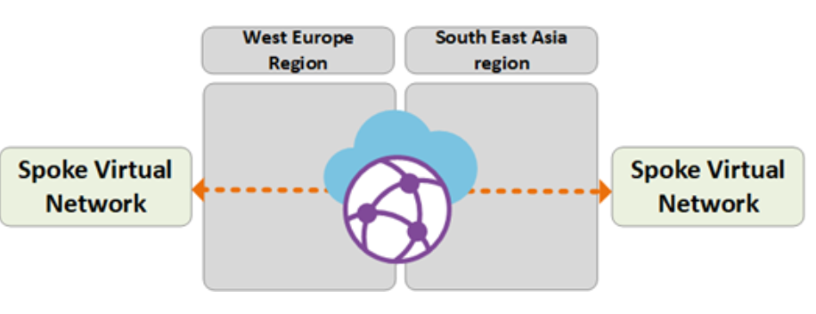
Azure Virtual WAN HUB

Slide 6
Azure Virtual WAN HUB
1,000 branch por HUB
20 Gbps por HUB
Conexiones activo-activo
Escalabilidad, fácil uso, automatización y mayor throughput

Slide 7
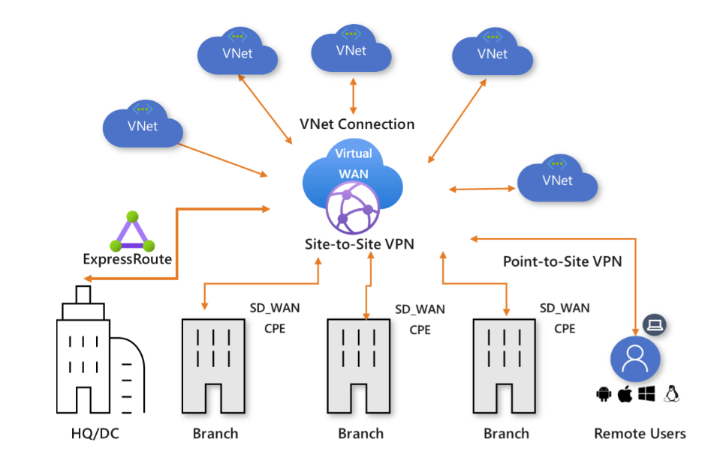
Virtual WAN HUB

Slide 8
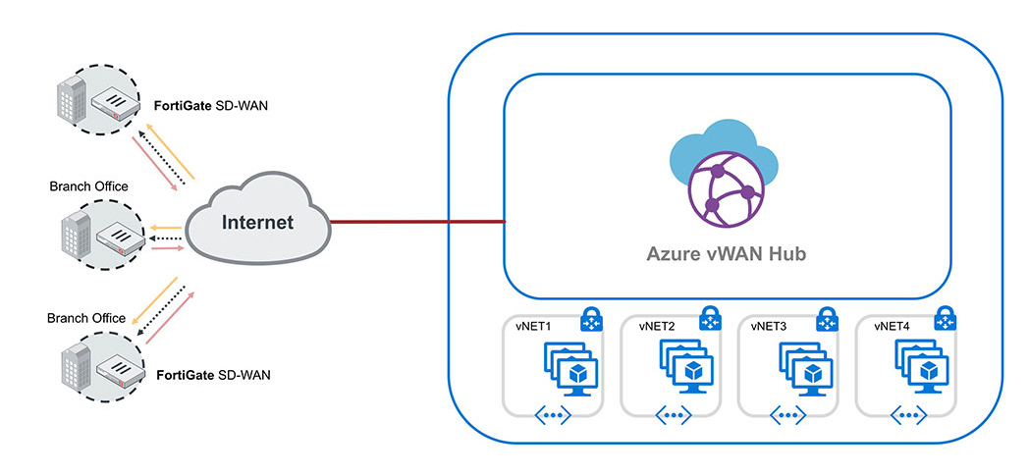
Diagrama general

Slide 9
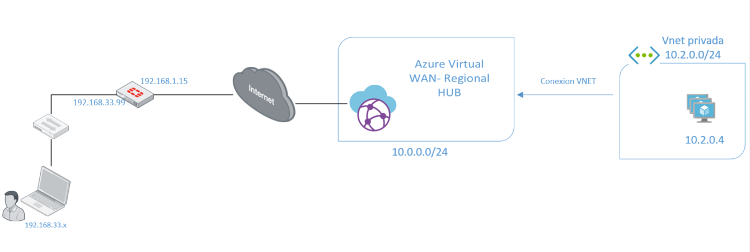
Diagrama Demostración

Slide 10
Pasos en la Configuración
Creación de Virtual WAN
Creación de virtual WAN HUB
Asignación de Vnets a HUB
Creación VPN
Asignación de VPN a HUB
Creación manual de VPN en sitio remoto(branch)

Slide 11
Demostración

Slide 12
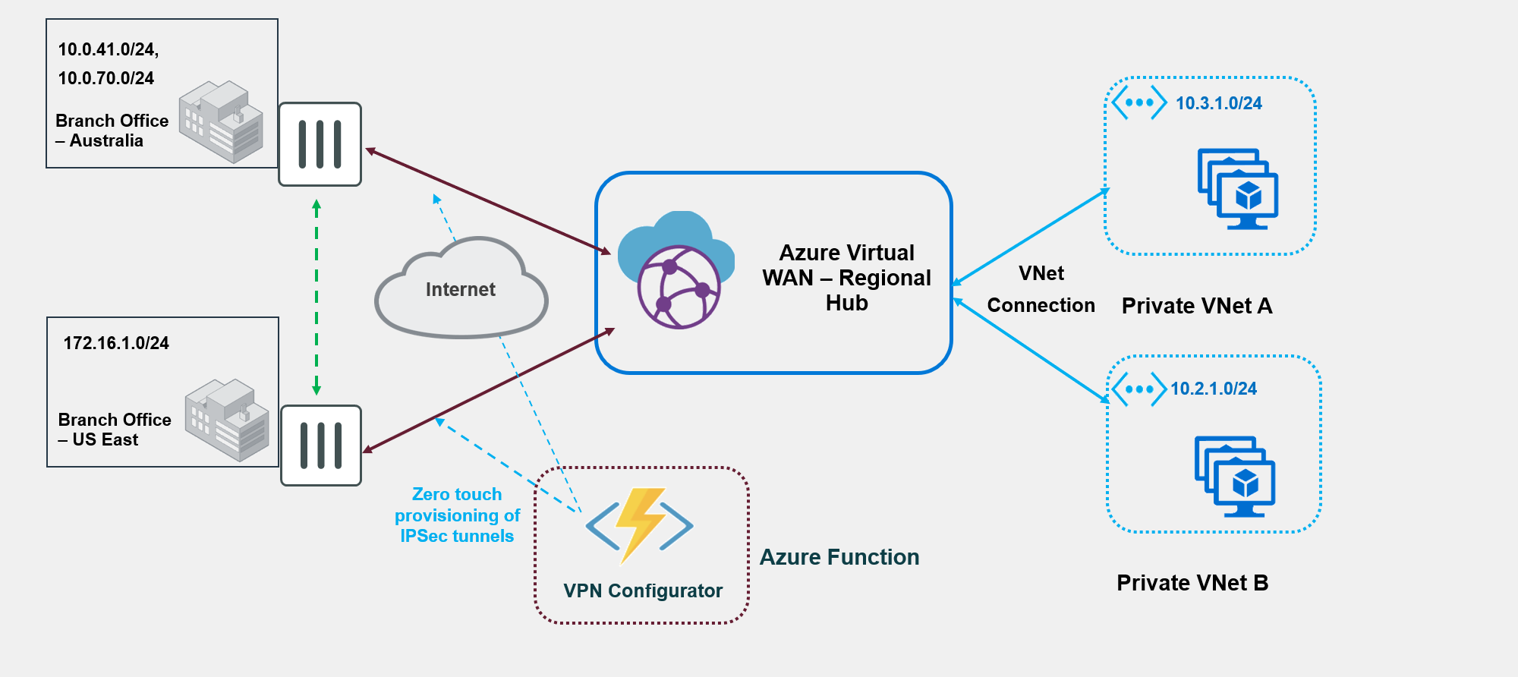
Network Security: Azure Virtual WAN Automation
Nombre del orador
Título
Branch connectivity/on-ramp through Azure Virtual WAN
Extend SD-WAN to Azure
Secure and optimized routing between branches and cloud
Automated deployment
Centralized Management

Slide 13
Pasos en la Configuración
Creación de Virtual WAN
Creación de virtual WAN HUB
Identificar y conectar las Vnets al virtual WAN HUB
Creación de cuenta de almacenamiento para remote_sites.txt
Subir el archivo remote_site.txt a almacenamiento blob
Desplegar la automatización de la plantilla ARM

Slide 14
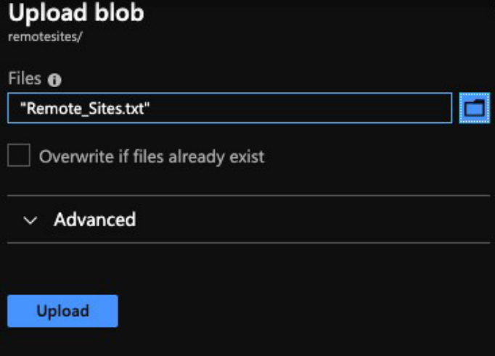
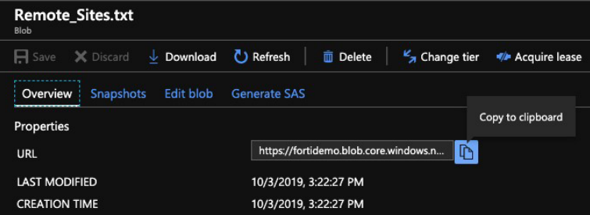
Automatización sitios remotos

Slide 15
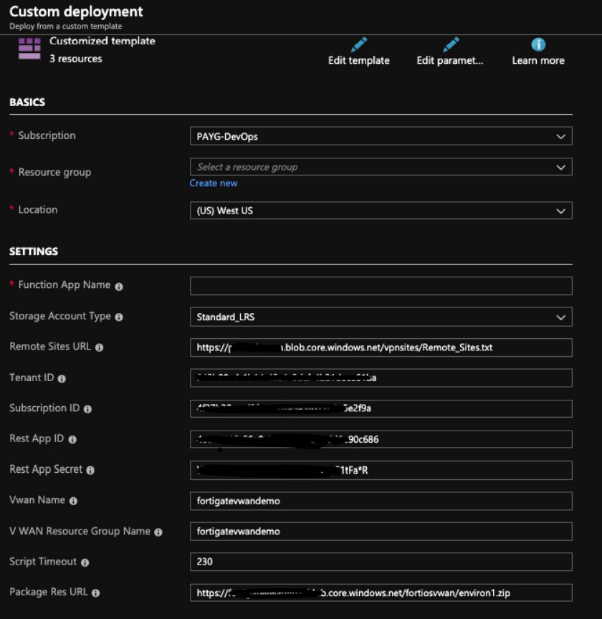
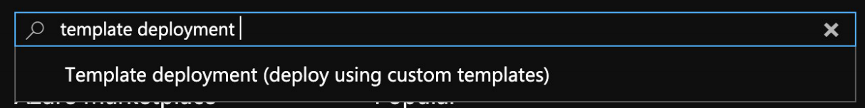
ARM Template Deployment
https://fortigatevwanfinal.blob.core.windows.net/fortiosvwan/deploy_vwan_automation.json

Slide 16
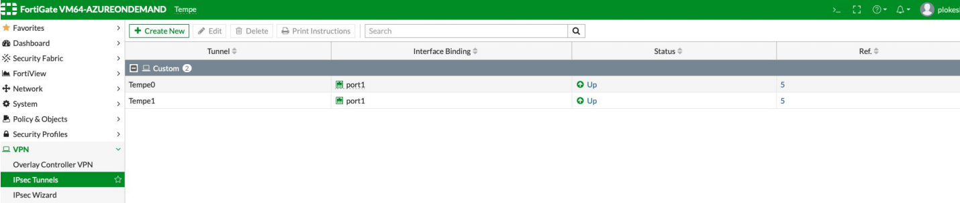
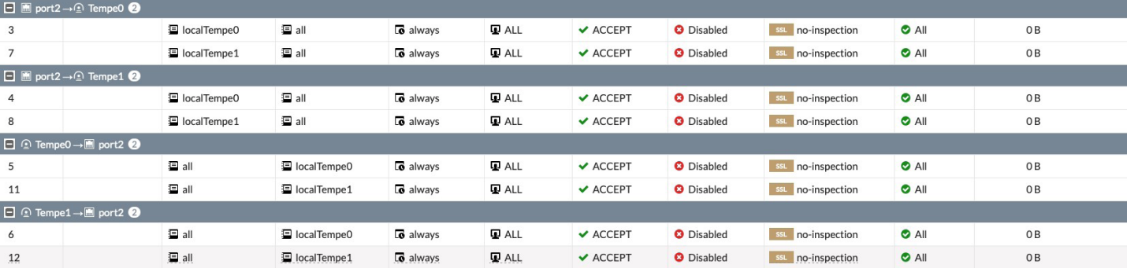
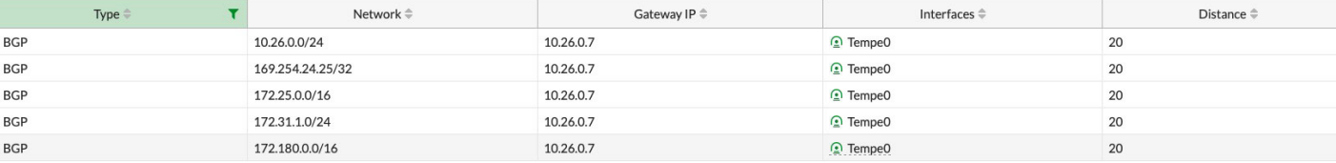
Sitios Remotos

Slide 17
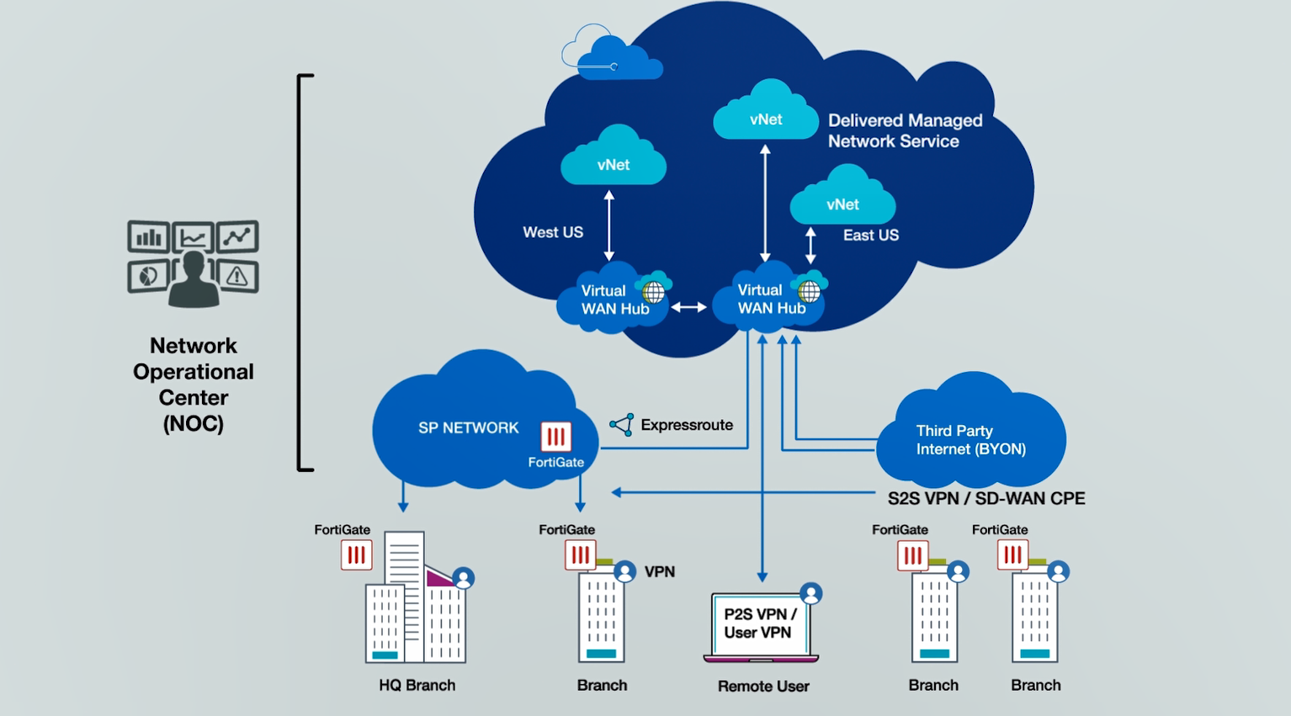
Título de la presentación
Nombre del orador
Título

Slide 18
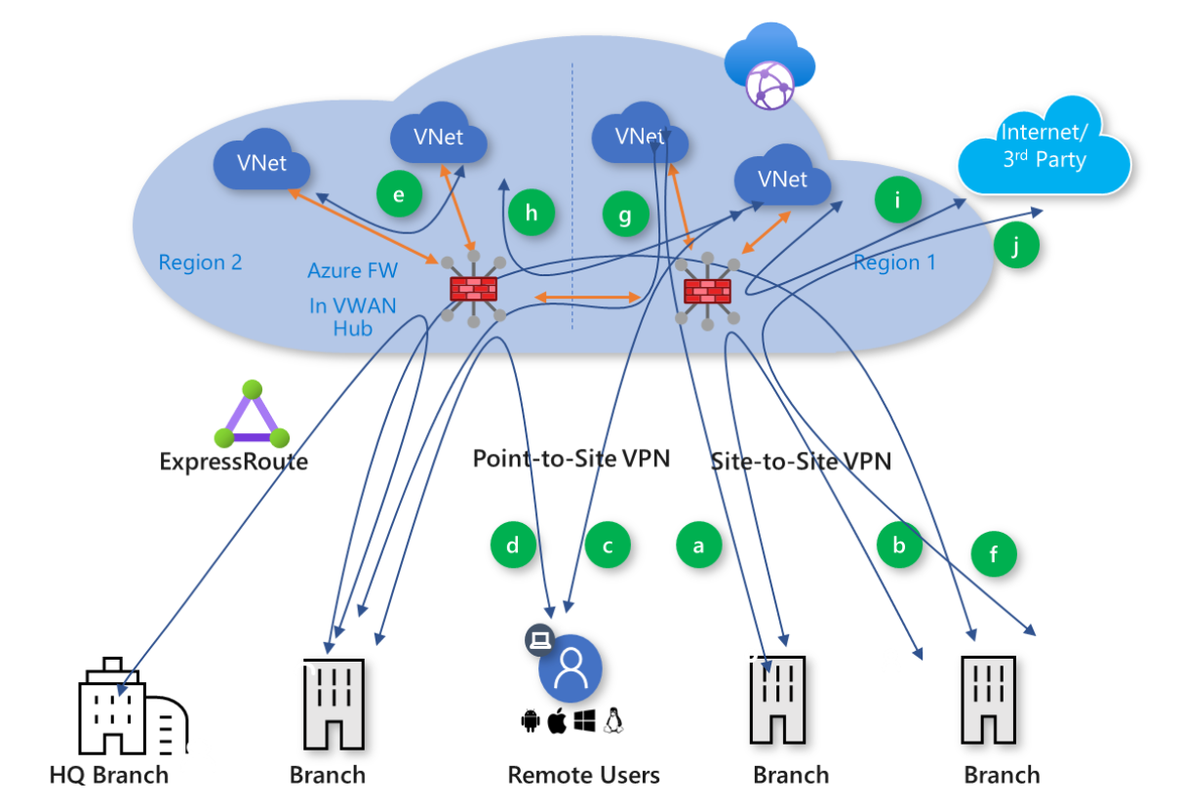

Slide 19
¿Preguntas?

